Slide 1
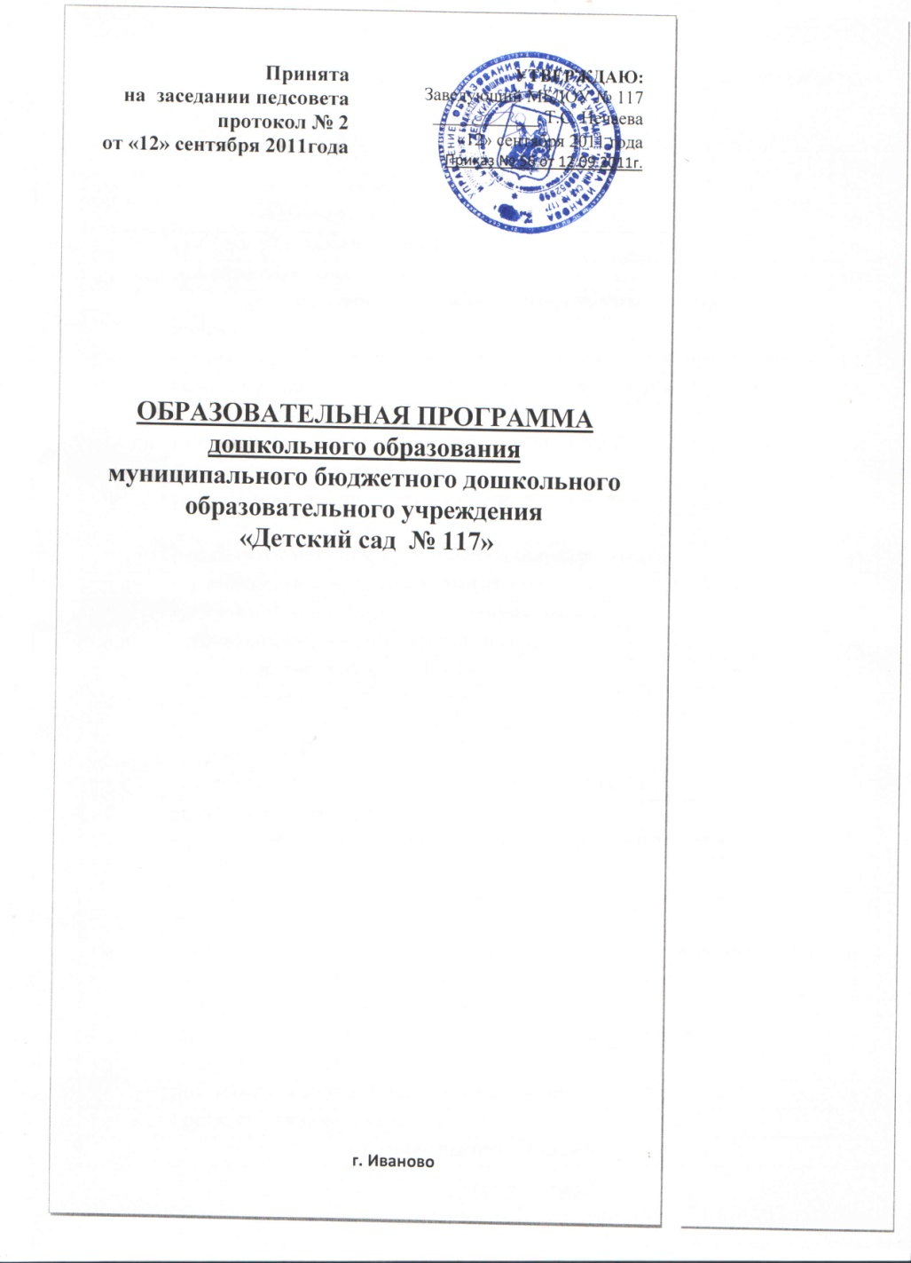
г. Иваново

Slide 2
содержание
1. | ЦЕЛЕВОЙ РАЗДЕЛ
1.1 | Пояснительная записка
1.1.2 | Цели и задачи реализации программы
1.1.3 | Принципы и подходы к формированию программы
1.2 | Целевые ориентиры как результат возможных достижений освоения воспитанниками программы
1.2.1 | Промежуточные (по каждой возрастной группе) и итоговые результаты освоения программы
2. | СОДЕРЖАТЕЛЬНЫЙ РАЗДЕЛ
2.1 | Особенности реализации принципов построения воспитательно-образовательной работы с детьми
2.2 | Содержание воспитательно - образовательной работы по образовательным областям:
2.2.1 | - социально – коммуникативное развитие
2.2.2 | - Познавательное развитие
2.2.3 | - Речевое развитие
2.2.4 | - художественно – эстетическое развитие
2.2.5 | - Физическое развитие
2.3 | Описание основных форм совместной деятельности взрослых и детей
2.4 | Взаимодействие с семьями воспитанников
2.5 | Часть, формируемая участниками образовательного процесса
3. | ОРГАНИЗАЦИОННЫЙ РАЗДЕЛ
3.1 | Примерный режим дня для групп общеразвивающей направленности
3.2 | Материально-техническое обеспечение
3.3 | Методическое обеспечение
3.4 | Особенности предметно – развивающей среды
4. | СОДЕРЖАНИЕ КОРРЕКЦИОННОЙ РАБОТЫ И/ИЛИ ИНКЛЮЗИВНОГО ОБРАЗОВАНИЯ

Slide 3
Цели и задачи
Цель :
обеспечение выполнения требований ФГОС ДО.
Задачи реализации Программы:
● охрана и укрепление физического и психического здоровья детей, в том числе их эмоционального благополучия;
● обеспечение равных возможностей полноценного развития каждого ребёнка в период дошкольного детства независимо от места проживания, пола, нации, языка, социального статуса, психофизиологических особенностей (в том числе ограниченных возможностей здоровья);
● обеспечение преемственности основных образовательных программ дошкольного и начального общего образования;
● создание благоприятных условий развития детей в соответствии с их возрастными и индивидуальными особенностями и склонностями развития способностей и творческого потенциала каждого ребёнка как субъекта отношений с самим собой, другими детьми, взрослыми и миром;
● объединение обучения и воспитания в целостный образовательный процесс на основе духовно-нравственных и социокультурных ценностей и принятых в обществе правил и норм поведения в интересах человека, семьи, общества;
● формирование общей культуры личности воспитанников, развитие их социальных, нравственных, эстетических, интеллектуальных, физических качеств, инициативности, самостоятельности и ответственности ребёнка, формирования предпосылок учебной деятельности;
● обеспечение вариативности и разнообразия содержания образовательных программ и организационных форм уровня дошкольного образования, возможности формирования образовательных программ различной направленности с учётом образовательных потребностей и способностей воспитанников;
● формирование социокультурной среды, соответствующей возрастным, индивидуальным, психологическим и физиологическим особенностям детей;
● обеспечение психолого-педагогической поддержки семьи и повышения компетентности родителей в вопросах развития и образования, охраны и укрепления здоровья детей;
● определение направлений для систематического межведомственного взаимодействия, а также взаимодействия педагогических и общественных объединений (в том числе сетевого).

Slide 4
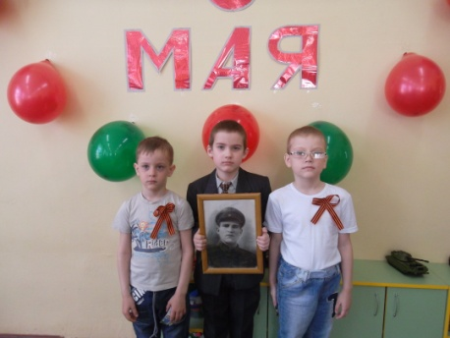
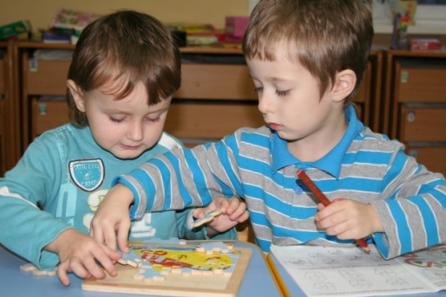
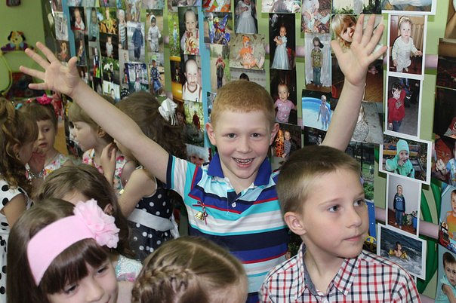
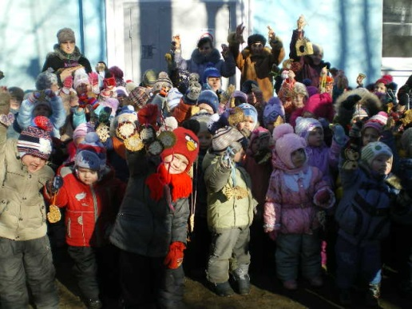
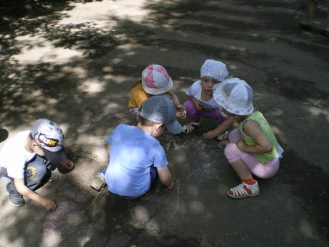
Социально – коммуникативное развитие
усвоение норм и ценностей, принятых в обществе, включая моральные и нравственные ценности;
развитие общения и взаимодействия ребенка со взрослыми и сверстниками;
становление самостоятельности, целенаправленности и саморегуляции собственных действий;
развитие социального и эмоционального интеллекта, эмоциональной отзывчивости, сопереживания,
формирование готовности к совместной деятельности со сверстниками,
формирование уважительного отношения и чувства принадлежности к своей семье и к сообществу детей и взрослых в Организации;
формирование позитивных установок к различным видам труда и творчества;
формирование основ безопасного поведения в быту, социуме, природе.

Slide 5
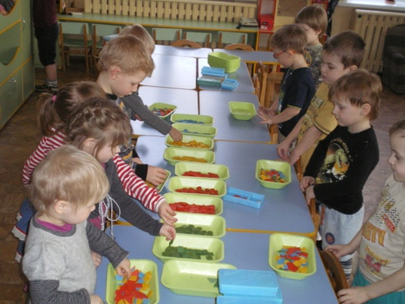
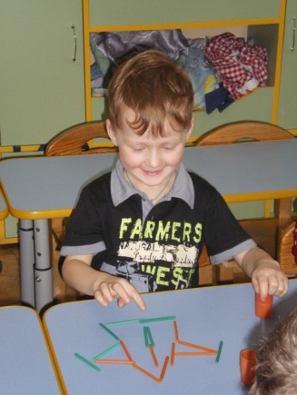
Познавательное развитие
развитие интересов детей, любознательности и познавательной мотивации;
формирование познавательных действий, становление сознания;
развитие воображения и творческой активности;
формирование первичных представлений о себе, других людях, объектах окружающего мира, о свойствах и отношениях объектов окружающего мира (форме, цвете, размере, материале, звучании, ритме, темпе, количестве, числе, части и целом, пространстве и времени, движении и покое, причинах и следствиях и др.),
о малой родине и Отечестве,
представлений о социокультурных ценностях нашего народа,
об отечественных традициях и праздниках,
о планете Земля как общем доме людей, об особенностях ее природы, многообразии стран и народов мира

Slide 6
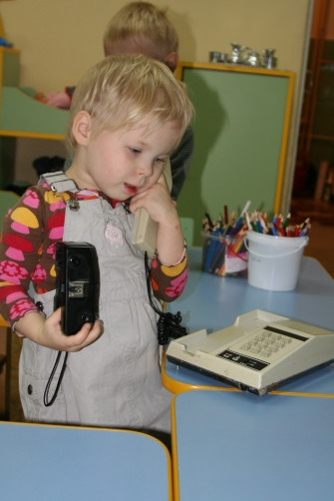
Речевое развитие
владение речью как средством общения и культуры;
обогащение активного словаря;
развитие связной, грамматически правильной диалогической и монологической речи;
развитие речевого творчества;
развитие звуковой и интонационной культуры речи, фонематического слуха;
знакомство с книжной культурой, детской литературой, понимание на слух текстов различных жанров детской литературы;
формирование звуковой аналитико-синтетической активности как предпосылки обучения грамоте.

Slide 7
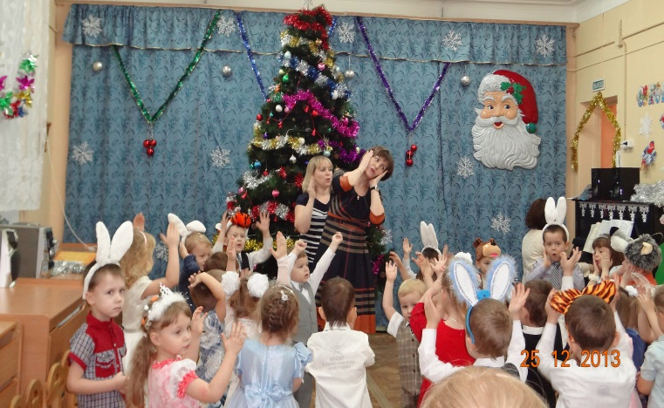
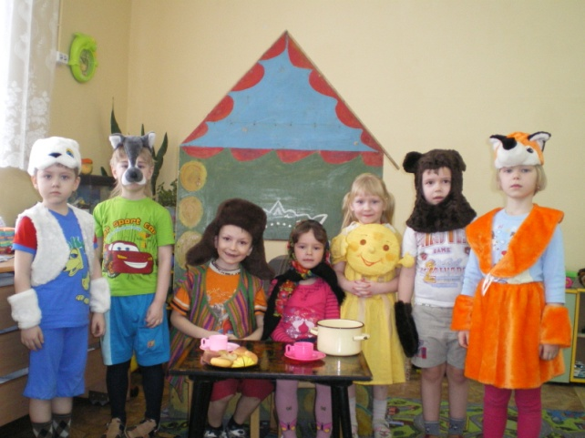
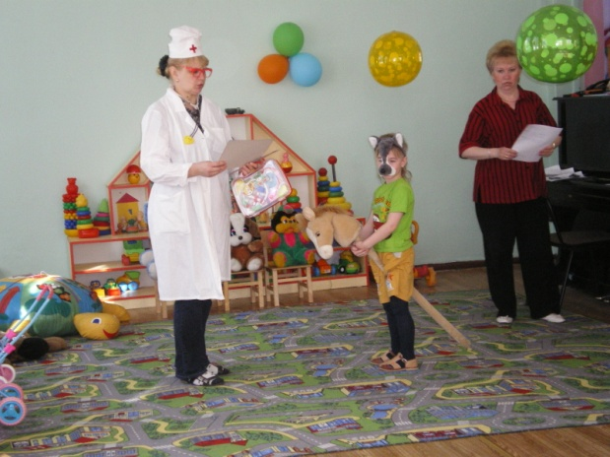
Художественно – эстетическое развитие
развитие предпосылок ценностно-смыслового восприятия и понимания произведений искусства (словесного, музыкального, изобразительного), мира природы;
становление эстетического отношения к окружающему миру;
формирование элементарных представлений о видах искусства;
восприятие музыки, художественной литературы, фольклора;
стимулирование сопереживания персонажам художественных произведений;
реализацию самостоятельной творческой деятельности детей (изобразительной, конструктивно-модельной, музыкальной и др.).

Slide 8
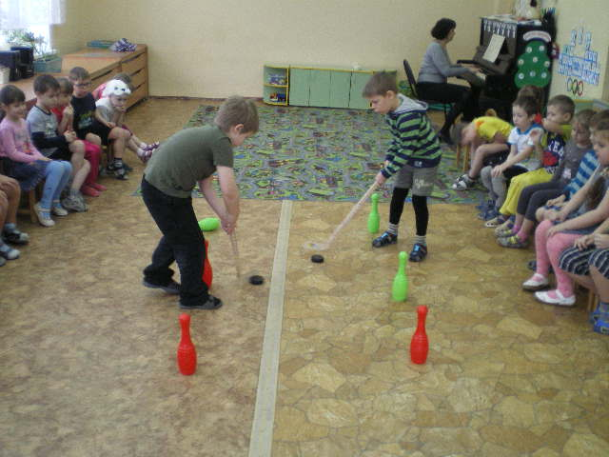
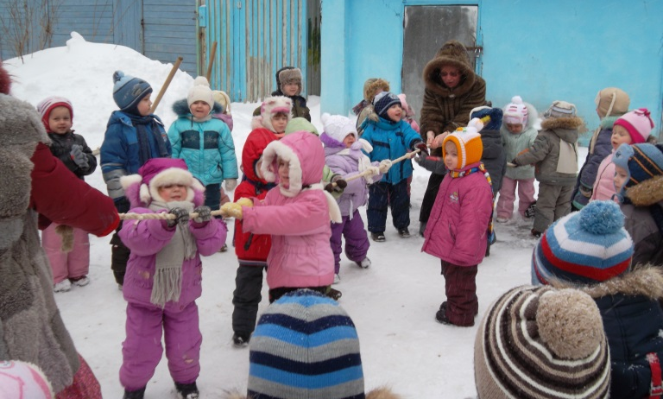
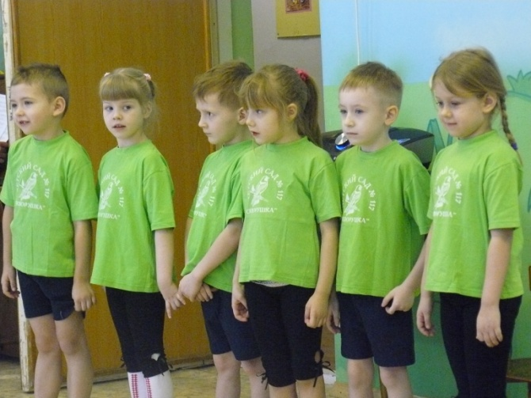
Физическое развитие
приобретение опыта в следующих видах деятельности детей: двигательной, в том числе связанной с выполнением упражнений, направленных на развитие таких физических качеств, как координация и гибкость;
способствующих правильному формированию опорно-двигательной системы организма,
развитию равновесия, координации движения, крупной и мелкой моторики обеих рук,
правильным, не наносящем ущерба организму выполнением основных движений (ходьба, бег, мягкие прыжки, повороты в обе стороны),
формирование начальных представлений о некоторых видах спорта, овладение подвижными играми с правилами;
становление целенаправленности и саморегуляции в двигательной сфере;
становление ценностей здорового образа жизни, овладение его элементарными нормами и правилами (в питании, двигательном режиме, закаливании, при формировании полезных привычек и др.).

Slide 9
Целевые ориентиры образования в младенческом и раннем возрасте
ребенок интересуется окружающими предметами и активно действует с ними; эмоционально вовлечен в действия с игрушками и другими предметами, стремится проявлять настойчивость в достижении результата своих действий;
использует специфические, культурно фиксированные предметные действия, знает назначение бытовых предметов (ложки, расчески, карандаша и пр.) и умеет пользоваться ими. Владеет простейшими навыками самообслуживания; стремится проявлять самостоятельность в бытовом и игровом поведении;
владеет активной речью, включенной в общение; может обращаться с вопросами и просьбами, понимает речь взрослых; знает названия окружающих предметов и игрушек;
стремится к общению со взрослыми и активно подражает им в движениях и действиях; появляются игры, в которых ребенок воспроизводит действия взрослого;
проявляет интерес к сверстникам; наблюдает за их действиями и подражает им;
проявляет интерес к стихам, песням и сказкам, рассматриванию картинки, стремится двигаться под музыку; эмоционально откликается на различные произведения культуры и искусства;
у ребенка развита крупная моторика, он стремится осваивать различные виды движения (бег, лазанье, перешагивание и пр.).

Slide 10
Целевые ориентиры на этапе завершения дошкольного образования
ребенок овладевает основными культурными способами деятельности, проявляет инициативу и самостоятельность в разных видах деятельности - игре, общении, познавательно-исследовательской деятельности, конструировании и др.; способен выбирать себе род занятий, участников по совместной деятельности;
ребенок обладает установкой положительного отношения к миру, к разным видам труда, другим людям и самому себе, обладает чувством собственного достоинства; активно взаимодействует со сверстниками и взрослыми, участвует в совместных играх. Способен договариваться, учитывать интересы и чувства других, сопереживать неудачам и радоваться успехам других, адекватно проявляет свои чувства, в том числе чувство веры в себя, старается разрешать конфликты;
ребенок обладает развитым воображением, которое реализуется в разных видах деятельности, и прежде всего в игре; ребенок владеет разными формами и видами игры, различает условную и реальную ситуации, умеет подчиняться разным правилам и социальным нормам;
ребенок достаточно хорошо владеет устной речью, может выражать свои мысли и желания, может использовать речь для выражения своих мыслей, чувств и желаний, построения речевого высказывания в ситуации общения, может выделять звуки в словах, у ребенка складываются предпосылки грамотности;
у ребенка развита крупная и мелкая моторика; он подвижен, вынослив, владеет основными движениями, может контролировать свои движения и управлять ими;
ребенок способен к волевым усилиям, может следовать социальным нормам поведения и правилам в разных видах деятельности, во взаимоотношениях со взрослыми и сверстниками, может соблюдать правила безопасного поведения и личной гигиены;
ребенок проявляет любознательность, задает вопросы взрослым и сверстникам, интересуется причинно-следственными связями, пытается самостоятельно придумывать объяснения явлениям природы и поступкам людей; склонен наблюдать, экспериментировать. Обладает начальными знаниями о себе, о природном и социальном мире, в котором он живет; знаком с произведениями детской литературы, обладает элементарными представлениями из области живой природы, естествознания, математики, истории и т.п.; ребенок способен к принятию собственных решений, опираясь на свои знания и умения в различных видах деятельности.

Slide 11
Взаимодействие педагогического коллектива с семьей

Slide 12
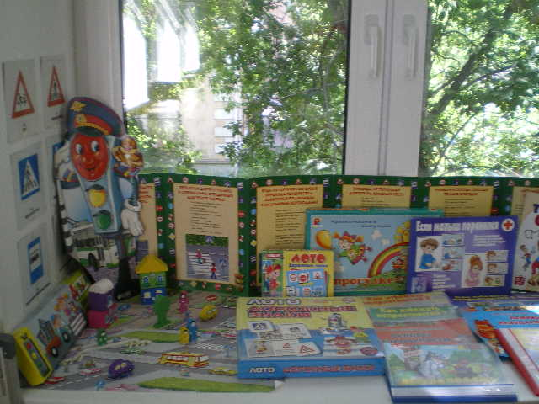
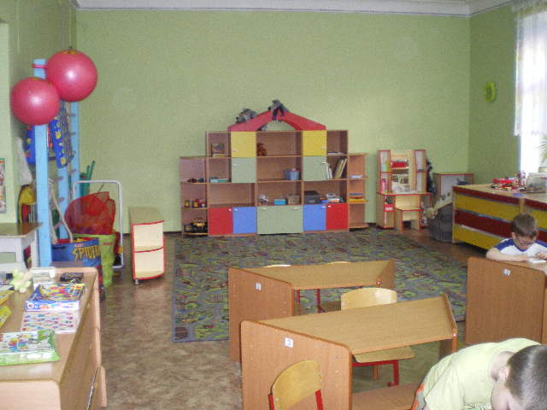
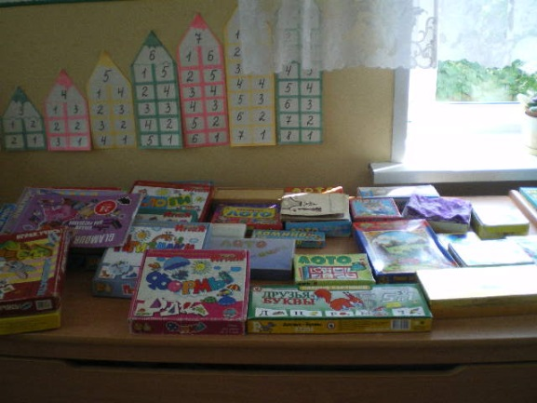
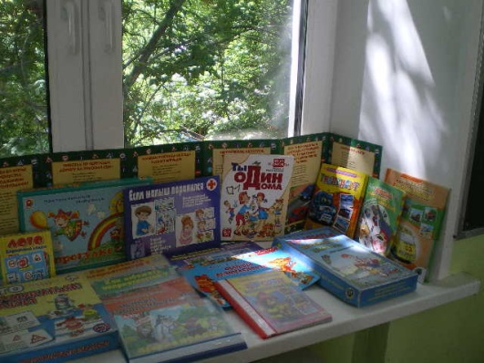
Материально-техническое обеспечение

